Slide 1
Программно-методические комплексы для основного общего, среднего (полного) общего образования
Notes:
1

Slide 2
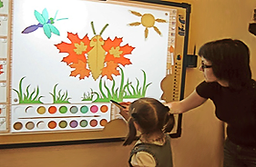
Решения для системы образования
Комплексные программно-методические решения компании позволяют создать в образовательном учреждении информационно-образовательную среду, которая обеспечивает
реализацию требований новых образовательных стандартов,
внедрение новых методических и технологических решений в учебный процесс.

Slide 3
Поддержка федеральной целевой
Программы «Русский язык»
Специальная разработка
Задачи программы:
поддержка русского языка как основы развития интеграционных процессов
в Содружестве Независимых Государств
удовлетворение языковых и культурных потребностей соотечественников,
проживающих за рубежом
оказание информационно-методичекой поддержки педагогам, работающим
с детьми иностранцами в России и за рубежом
Выпускается серия программ по русскому языку совместно со специалистами МГПУ для работы с разновозрастными группами детей

Slide 4
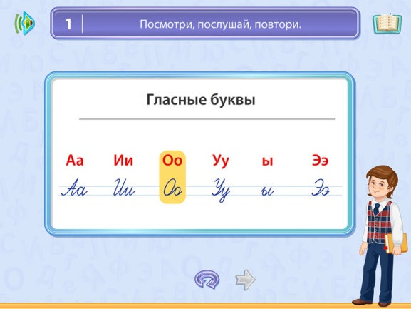
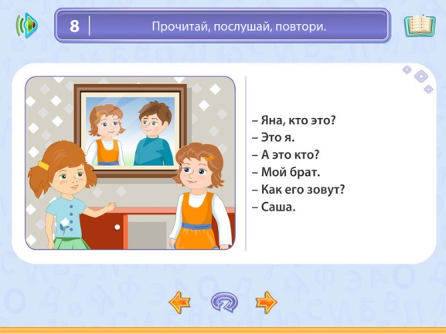
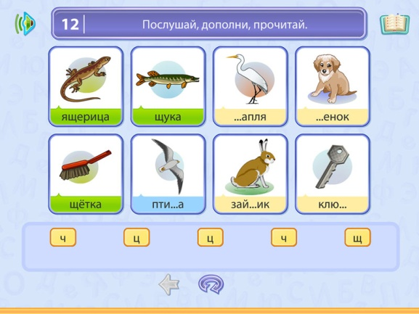
«Начинаю учить русский язык. Уроки Фонетики»
Интерактивный курс предназначен для изучения вводно-фонетического курса русского языка.
В пособии предлагается 140 практических модулей, которые познакомят пользователей со звуками и буквами русского языка, сформируют основы слухопроизносительных, лексических, граммати-ческих и интонационных навыков русской речи.
Программа разработана на базе лексического и грамматического материала «Программы по русскому языку для детей 8–12 лет, не владеющих или слабо владеющих русским языком» (Этносфера, 2007).

Slide 5
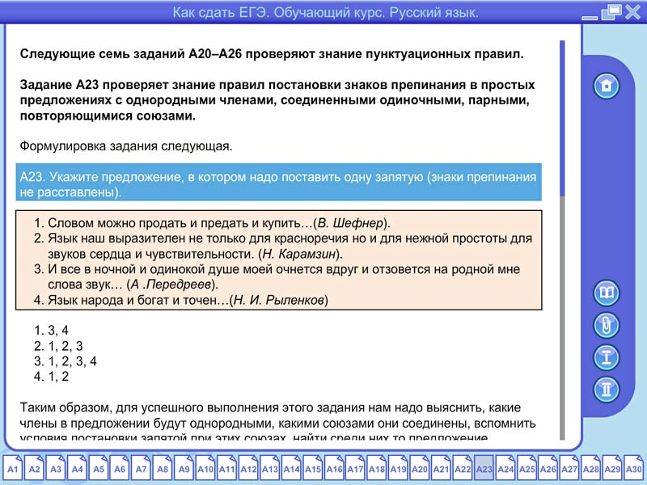
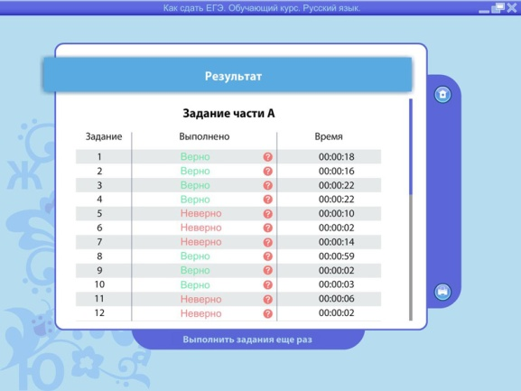
«Как сдать ЕГЭ. Обучающий курс. Русский язык»
Интерактивный тренажер для подготовки учащихся к сдаче ЕГЭ по русскому языку.
Пособие адресовано в первую очередь детям, которые изучали русский язык как иностранный (неродной). Программа содержит тренировочные и контрольные варианты заданий ЕГЭ части А и В, а также необходимые теоретические сведения и подробные инструкции.
В пособии рассматривается каждый тип заданий, приводится образец правильного решения с примерами и объяснениями. Все инструкции составлялись с учетом трудностей понимания и восприятия языковой культуры русского языка детьми-мигрантами.

Slide 6
Программно-методические комплексы
Разработаны в соответствии с требова-
ниями ФГОС
Способствуют достижению учащимися
личностных, метапредметных и предмет-
ных результатов образовательной
деятельности
Учитывают возрастные и психофизиоло-
гические особенности и потребности уча-
щихся на каждой из ступеней обучения

Slide 7
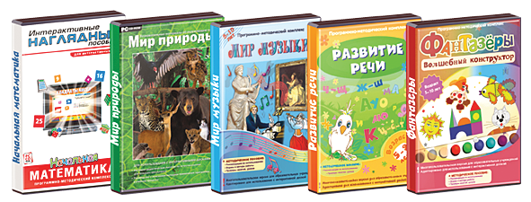
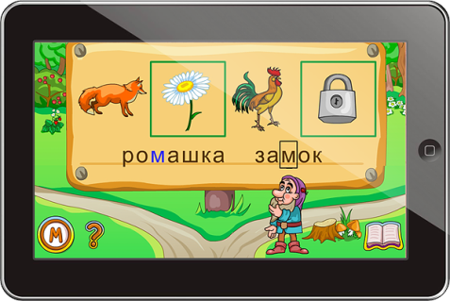
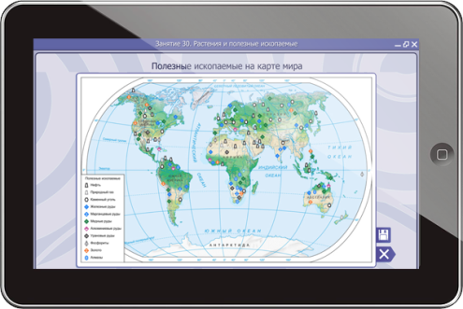
Программно-методические комплексы
Предоставляют необходимые средства для реализации системно-
деятельностного подхода в обучении
Высокий уровень интерактивности и мультимедийности программ
способствует формированию устойчивой учебной мотивации и
познавательной активности учащихся
Позволяют эффективно использовать на уроках различные
технические средства обучения: интерактивные доски, мобильные
компьютеры, планшеты и пр.

Slide 8
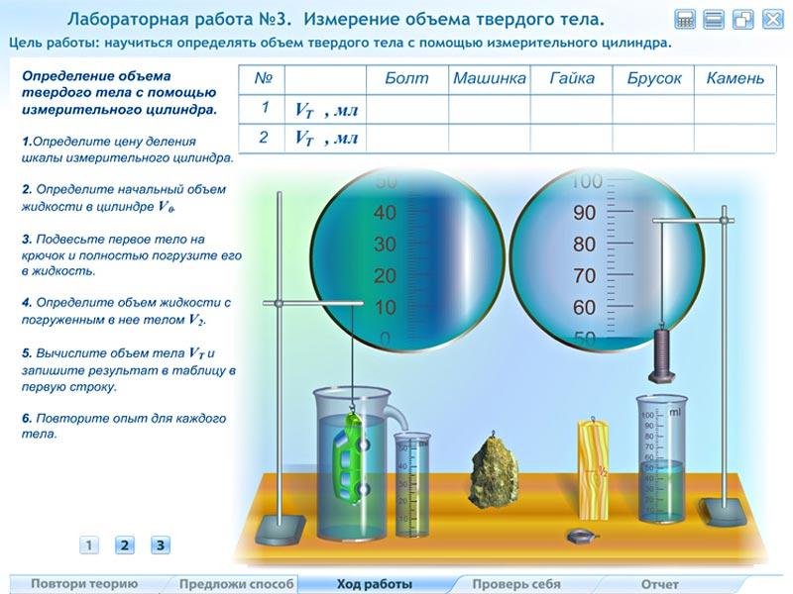
ПРОГРАММНО-МЕТОДИЧЕСКИЕ КОМПЛЕКСЫ
Состав программно-методического комплекса:
CD/DVD-диск с программным продуктом
лицензия на многопользовательское использование
методические рекомендации по применению программ в
учебном процессе, сценарии уроков
руководство пользователя по установке программы на
компьютер и работе с ней
Пособия представлены по основным предметам для учащихся 5–11 классов:
Математика
Информатика
Русский язык
Английский язык
История
Физика
Биология
Химия
География
МХК

Slide 9
Серия ИНТЕРАКТИВНЫЕ ПЛАКАТЫ
Математика
Физика
Химия
География
Биология
Английский язык
Русский язык
История
Специализированные разработки для фронтальной работы
с классом у интерактивной доски
Notes:
9
9

Slide 10
Интерактивные плакаты.
Молекулярная физика. Часть 1, Часть 2
Программы помогут учителю наглядно и доступно преподнести информацию по молекулярной физике и термодинамике для учащихся 10–11 классов.
Статичные и интерактивные рисунки
Анимированные ролики и 3D-модели
Интерактивные модели экспериментов и
наблюдений
Таблицы физических величин
Уникальные фото- и видеоматериалы
Интерактивные упражнения, иллюстрированные
задачники с возможностью распечатки
Иллюстрированные опорные конспекты
Notes:
10

Slide 11
Статичные и интерактивные рисунки
Notes:
11

Slide 12
Анимированные ролики
Дополнительные возможности просмотра:
стоп-кадр, включение комментария (полного, частичного).‏
Notes:
12

Slide 13
Интерактивные лаборатории для проведения исследований
Notes:
13

Slide 14
Уникальные функции
Инструмент Чертежник
Режим
«скрытого отображения»
Notes:
14

Slide 15
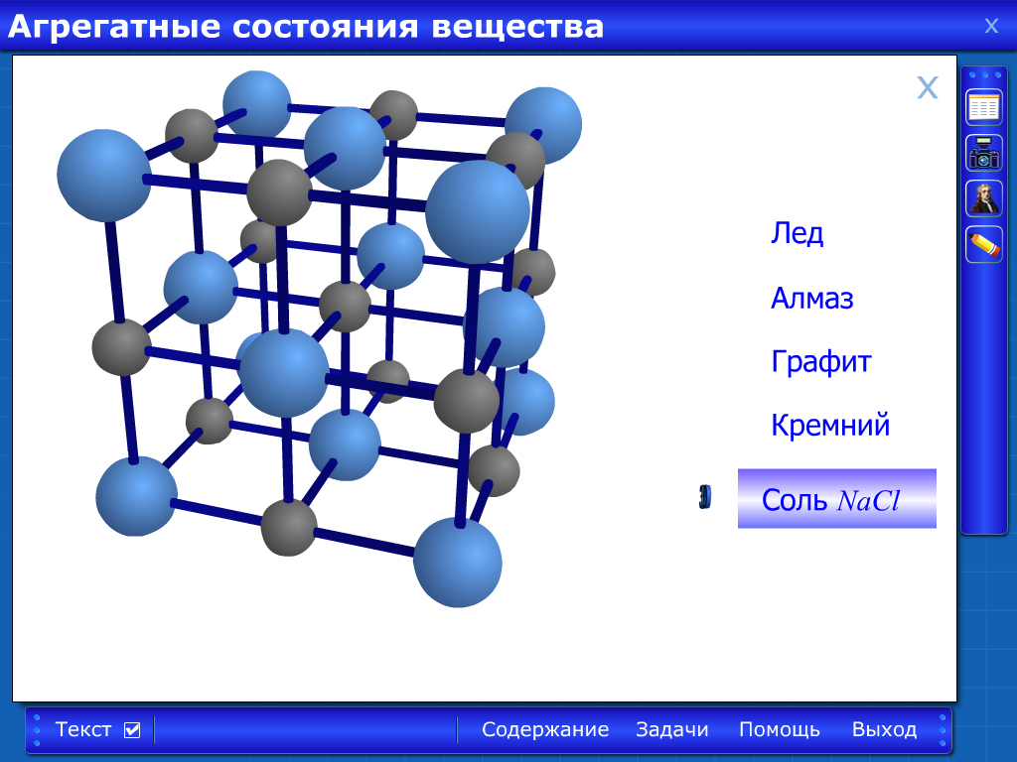
3D-модели веществ
Notes:
15

Slide 16
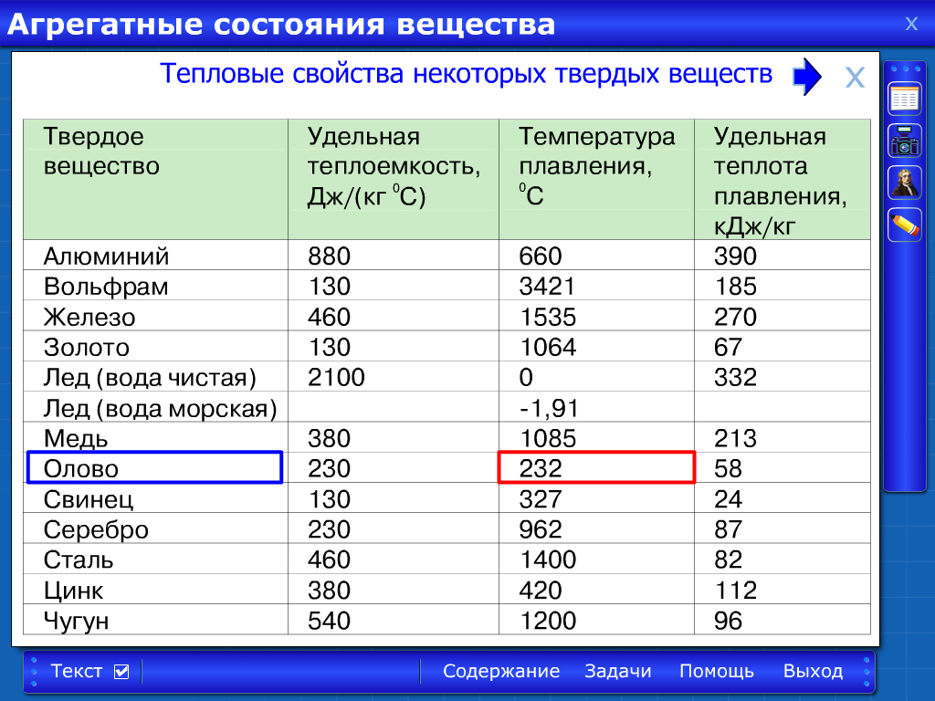
Таблицы физических величин с выделением элементов
Notes:
16

Slide 17
Биографические материалы для докладов
Notes:
17

Slide 18
Интерактивные упражнения и задачи
Задачник с рисунками и анимациями.
Возможность распечатать любую задачу, сформировать раздаточный материал.
Notes:
18

Slide 19
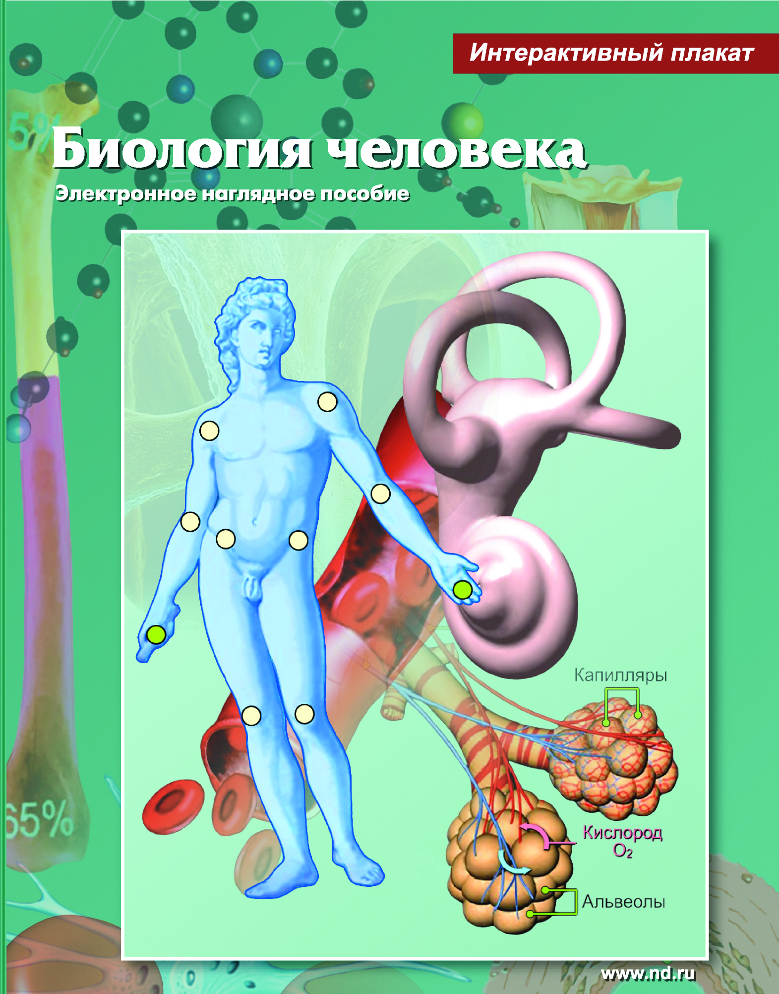
Интерактивные плакаты.
Биология человека
Программа предназначена для изучения курса анатомии и физиологии учащимися 9 классов.
Интерактивные рисунки, анимации и
3D–модели жизненных систем и органов человека
Анатомические атласы и фотографии
Видеоролики, демонстрирующие различные
эксперименты и физиологические процессы
Биографии ученых-биологов с портретами
Интерактивные упражнения и тесты с
возможностью распечатки
Словарь основных понятий биологии и звуковые
определения
Notes:
19

Slide 20
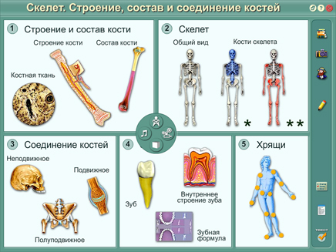
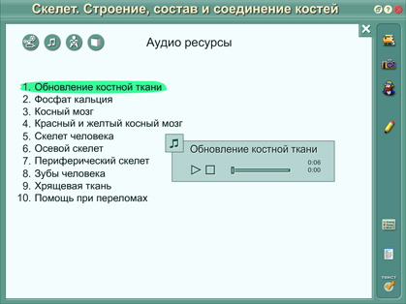
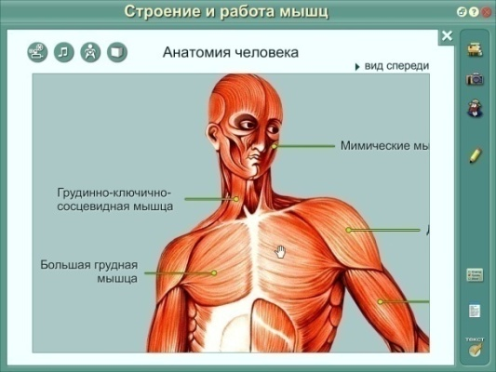
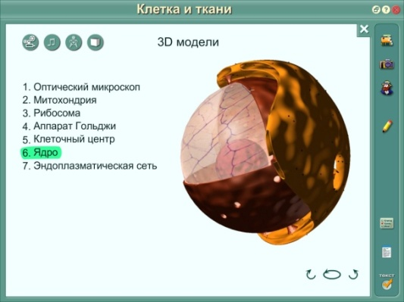
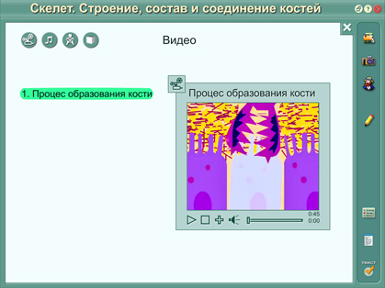
Блок мультимедиа объектов
Аудио ресурсы
Анатомический атлас
3D модели
Видео
Notes:
20

Slide 21
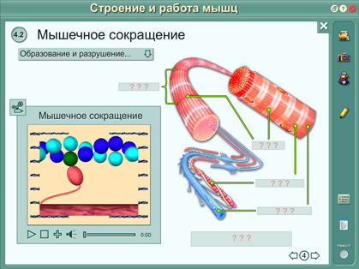
Анимационные ролики
Notes:
21

Slide 22
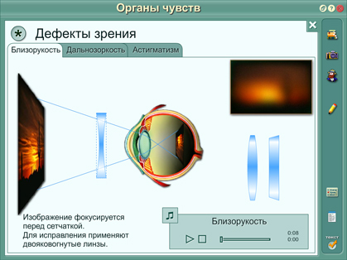
Модель
Модель эксперимента по моделированию процесса коррекции зрения.
Notes:
22

Slide 23
Рисунки и 3D-модели
Notes:
23

Slide 24
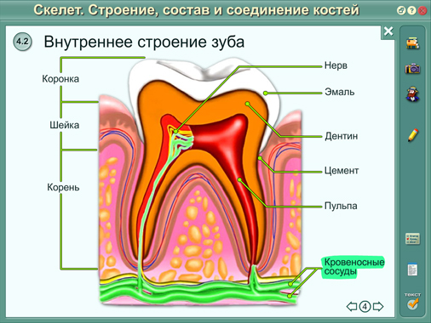
Рисунки с выделением элементов и подписей
Листаемые блоки рисунков и фотографий
Notes:
24

Slide 25
Звуковые определения
Notes:
25

Slide 26
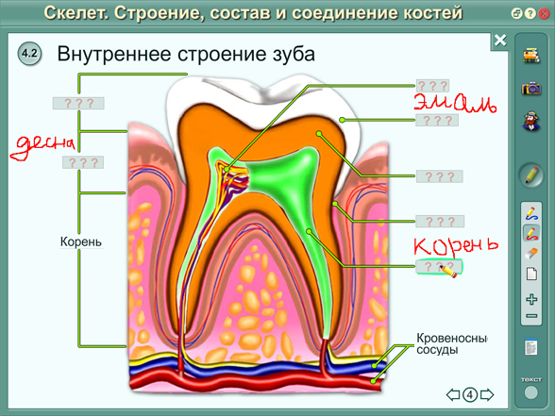
Уникальные функции
Инструмент Чертежник
Режим
«скрытого отображения»
Notes:
26

Slide 27
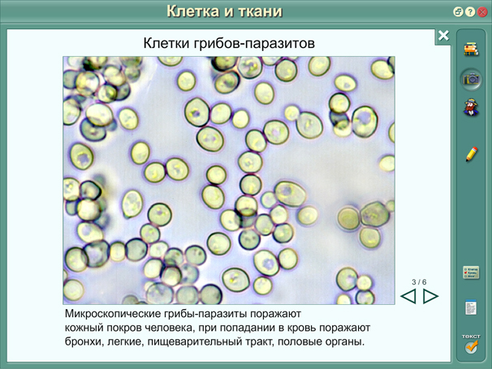
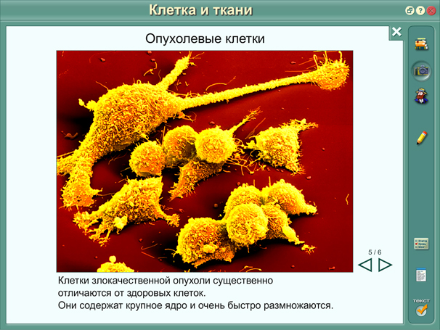
Иллюстрации с комментариями
Notes:
27

Slide 28
Словарь терминов и биографии ученых
Notes:
28

Slide 29
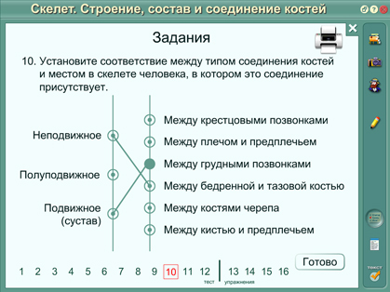
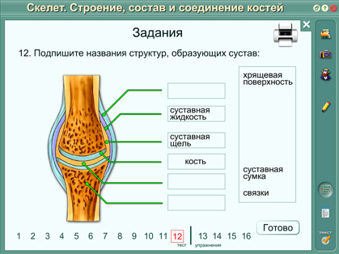
Тестовые задания и упражнения
Возможность распечатать любую задачу
Notes:
29

Slide 30
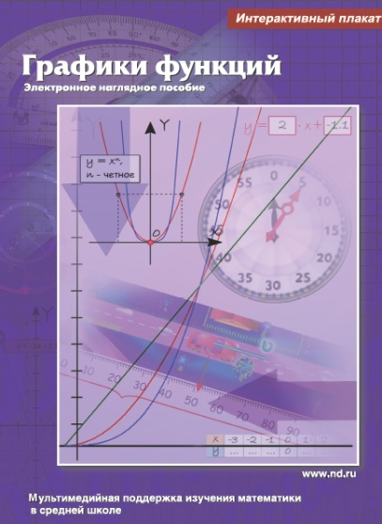
Интерактивные плакаты.
Графики функций
Программа предназначена учащимся 7–11 классов. Интерактивные плакаты помогут наглядно и доступно преподнести информацию о принципах построения и преобразования графиков различных функций.
Интерактивный редактор графиков
Интерактивные модели («Равномерное движение»
и «Уравнение гармонических колебаний» и др.)‏
Задачники с возможностью печати
Анимации («График гармонических колебаний»,
«Свободное падение», «График линейной
зависимости» и др.)‏
Специальная учебная игра предлагает
вариативные задачи на преобразование графиков
Иллюстрированные опорные конспекты
Notes:
30

Slide 31
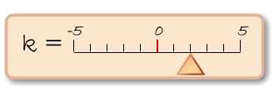
Пошаговый интерактивный рисунок
4,5
1
2
3
Notes:
31

Slide 32
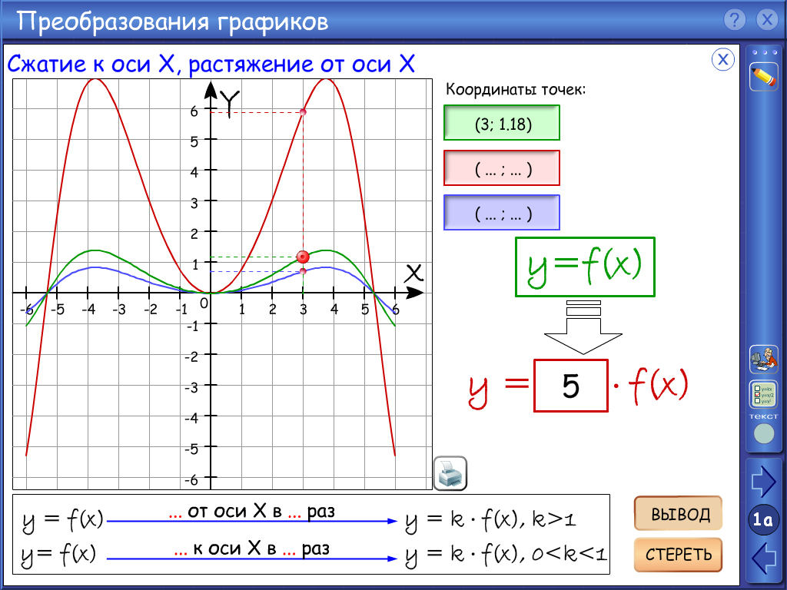
Пошаговое построение графиков по точкам
с возможностью скрыть часть данных
Notes:
32

Slide 33
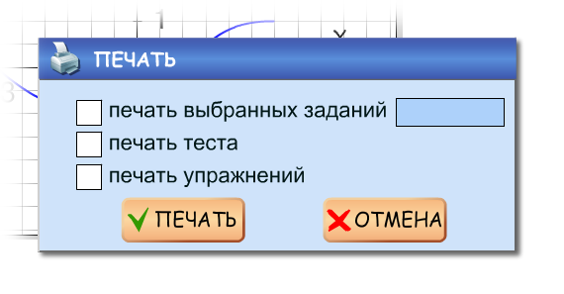
Задачник
Задачник состоит из двух
частей – тест и упражнения,
все задания можно распечатывать.
Notes:
33

Slide 34
Учебная игра «Какой график получится?»
Тренировочные задачи
на преобразование графиков
Режим игры и тренировки
Задания на время
Присвоение баллов в режиме
игры
Вариативность заданий
Notes:
34

Slide 35
Интерактивные плакаты.
Химические реакции
Плакаты содержат разнообразные интерактивные ресурсы, которые помогают наглядно представить основное содержание линии «Химическая реакция» учащимся 8–11 классов.
Интерактивные рисунки, представляющие схемы
химических реакций, графики обратимости
реакций, генетические связи веществ
Анимационные ролики, демонстрирующие
различные химические реакции и физические явления,
химические опыты, механизмы химических процессов;
Пошаговые анимированные инструкции к
лабораторным опытам
Интерактивные упражнения и наборы заданий
разного уровня сложности в пяти вариантах с
возможностью распечатки
Иллюстрированные опорные конспекты

Slide 36
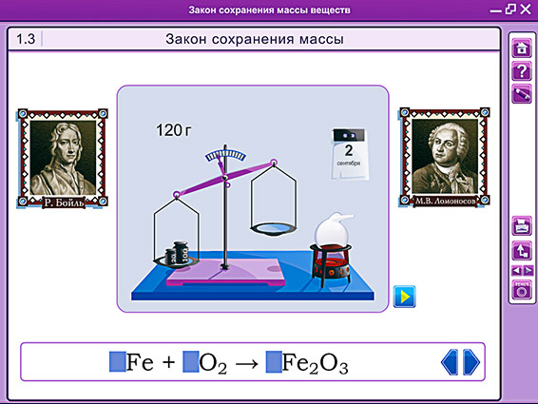
Интерактивные рисунки и анимации
Демонстрируют различные химические реакции и физические явления, опыты, механизмы химических процессов, схемы реакций, генетические связи веществ и др.
Notes:
36
36

Slide 37
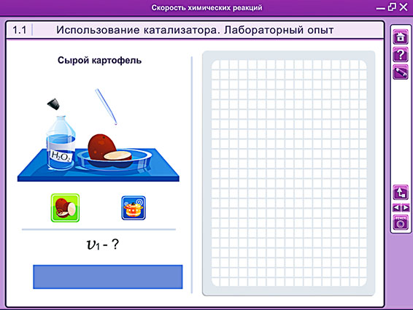
Лабораторные опыты
Notes:
37

Slide 38
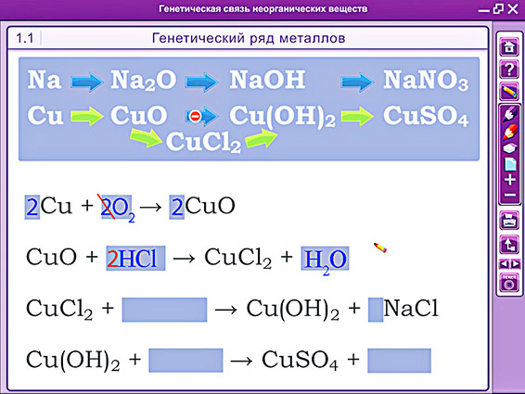
Уникальные функции
Инструмент Чертежник
Режим
«скрытого отображения»
Notes:
38

Slide 39
Интерактивные задания и упражнения
Notes:
39

Slide 40
Наборы вариантов заданий
Наборы заданий разного уровня сложности в пяти вариантах для формирования и распечатки раздаточного материала.
Notes:
40

Slide 41
Интерактивные плакаты.
Экономическая география регионов мира
География материков: история открытий и население
Программы адресованы преподавателям и учащимся 7–11классов общеобразовательных и специализированных учебных заведений.
Интерактивные географические карты:
физические, экономические и карты землепользования
Анимированные маршруты и описания
путешествий первооткрывателей и исследователей
материков
Интерактивные контурные карты
Уникальные видео- и фотоматериалы,
рассказывающие о природе, населении, религиях и
культуре стран и континентов
Интерактивный географический диктант
Контекстные словари и справочники

Slide 42
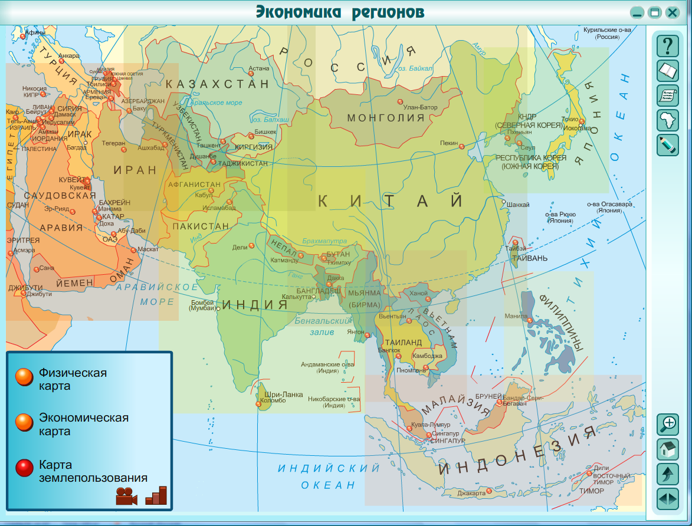
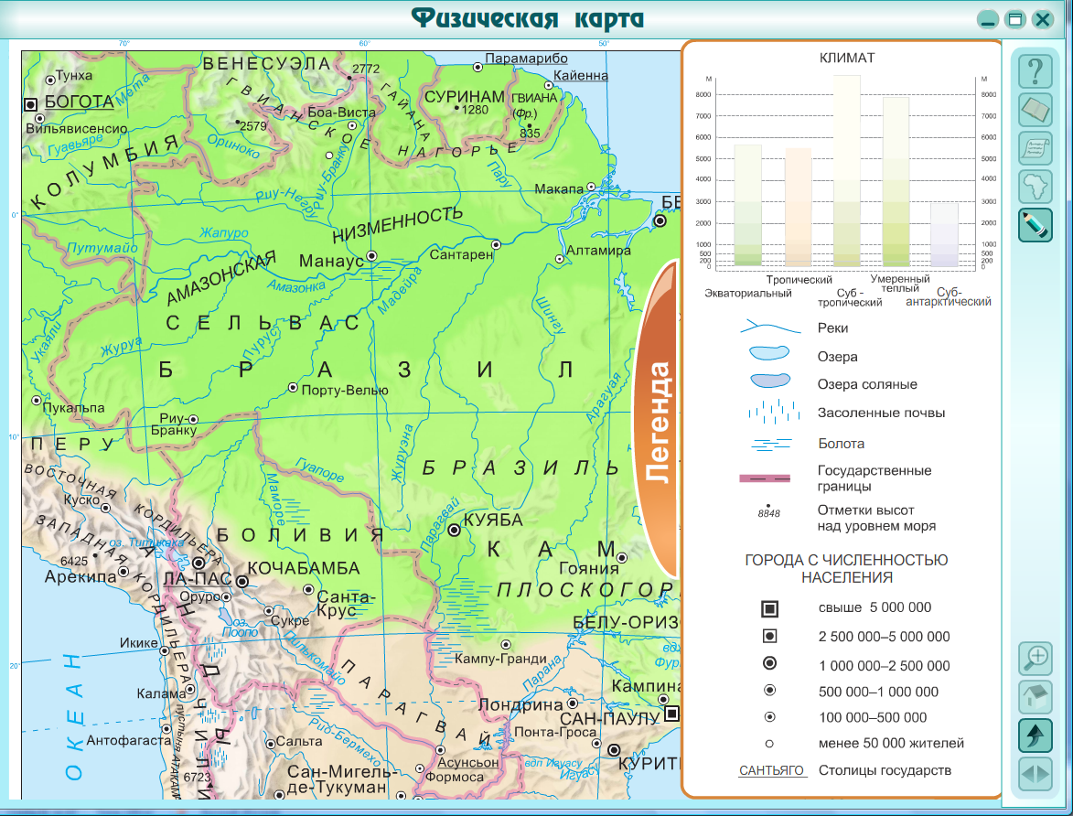
Интерактивные географические карты
Карты снабжены легендами, которые можно оперативно скрыть.
Notes:
42

Slide 43
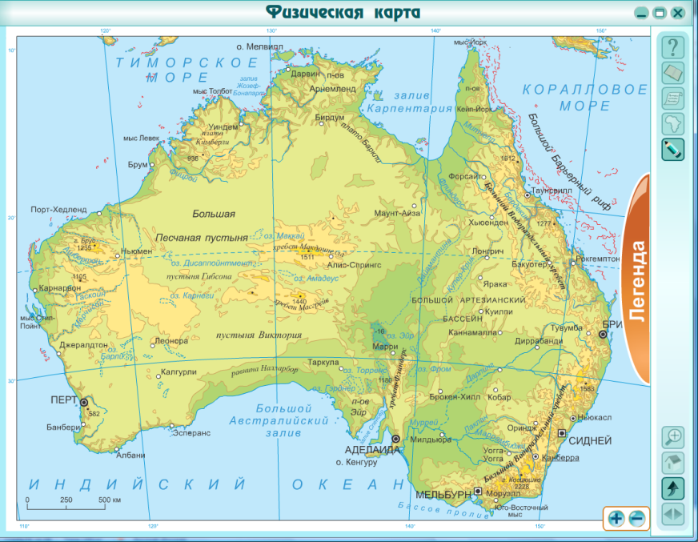
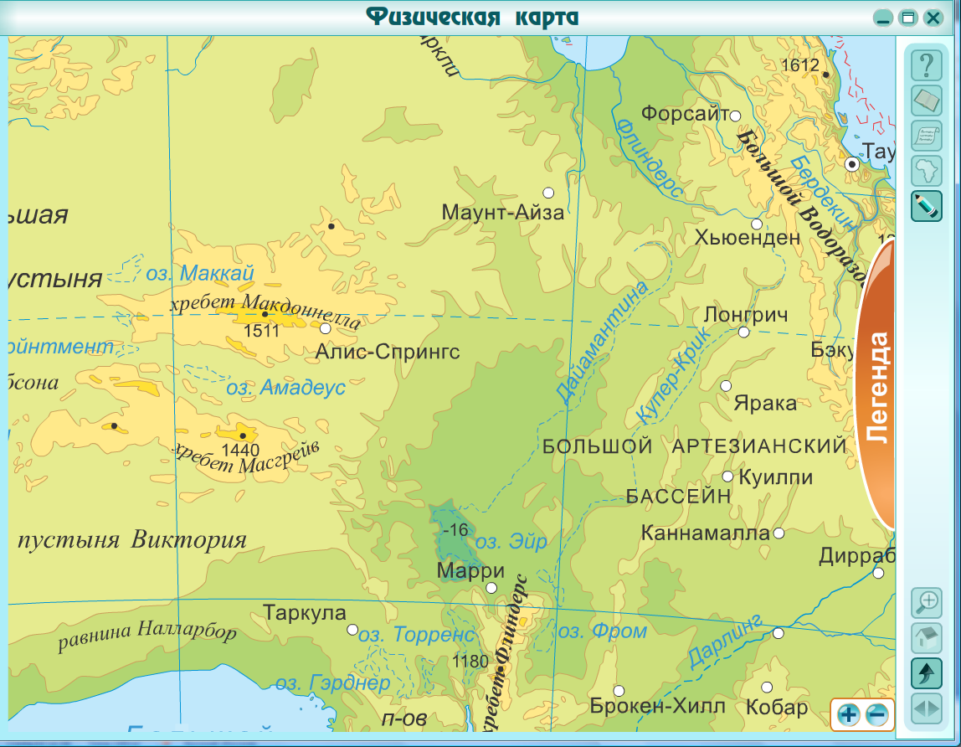
Интерактивные географические карты
Любой фрагмент карты можно увеличить, что поможет рассмотреть изучаемую местность.

Slide 44
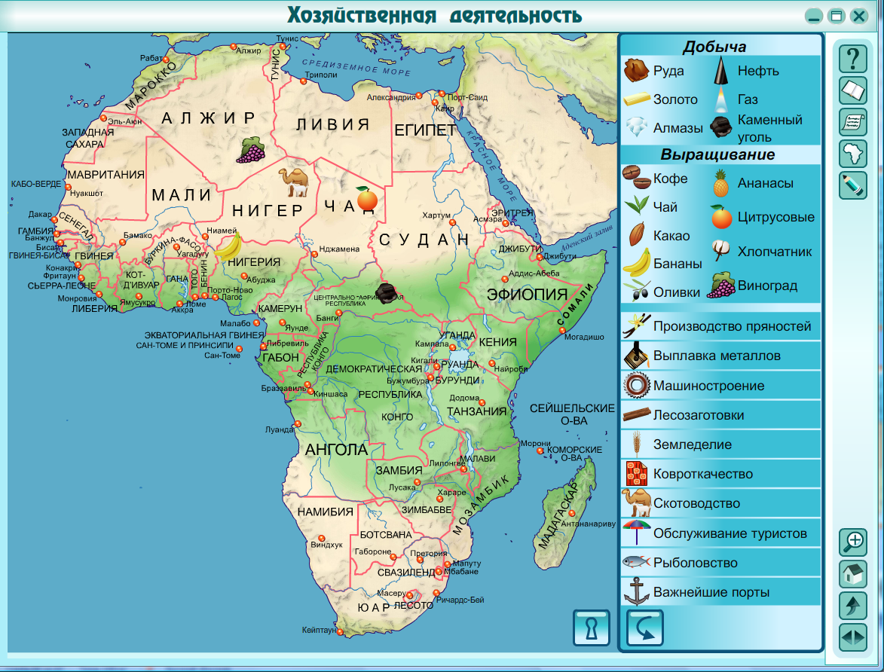
Интерактивные географические карты
Карты по хозяйственной деятельности дают возможность нанести значки-обозначения видов хозяйственной деятельности населения и проверить правильность выполненного задания.

Slide 45
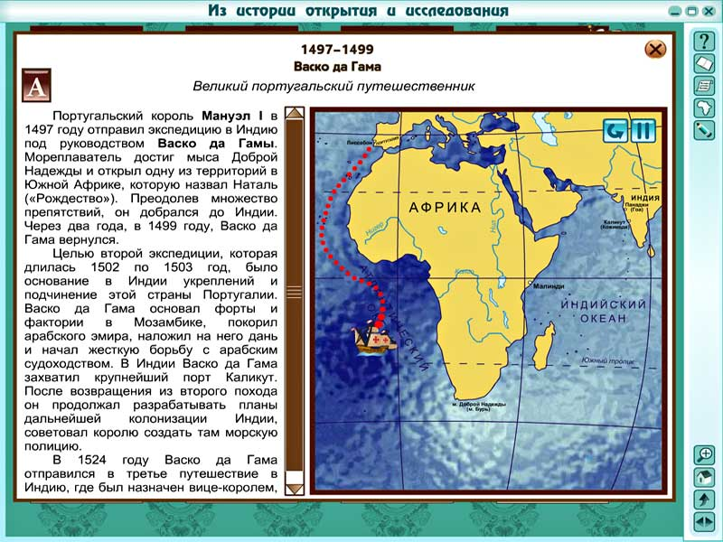
Анимированные маршруты и описания путешествий первооткрывателей и исследователей материков
Для дательного изучения карты предусмотрена возможность
«скрыть» текстовый блок.

Slide 46
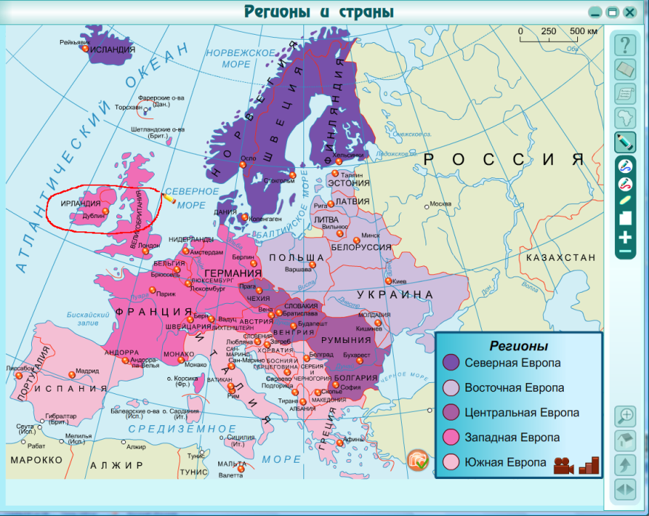
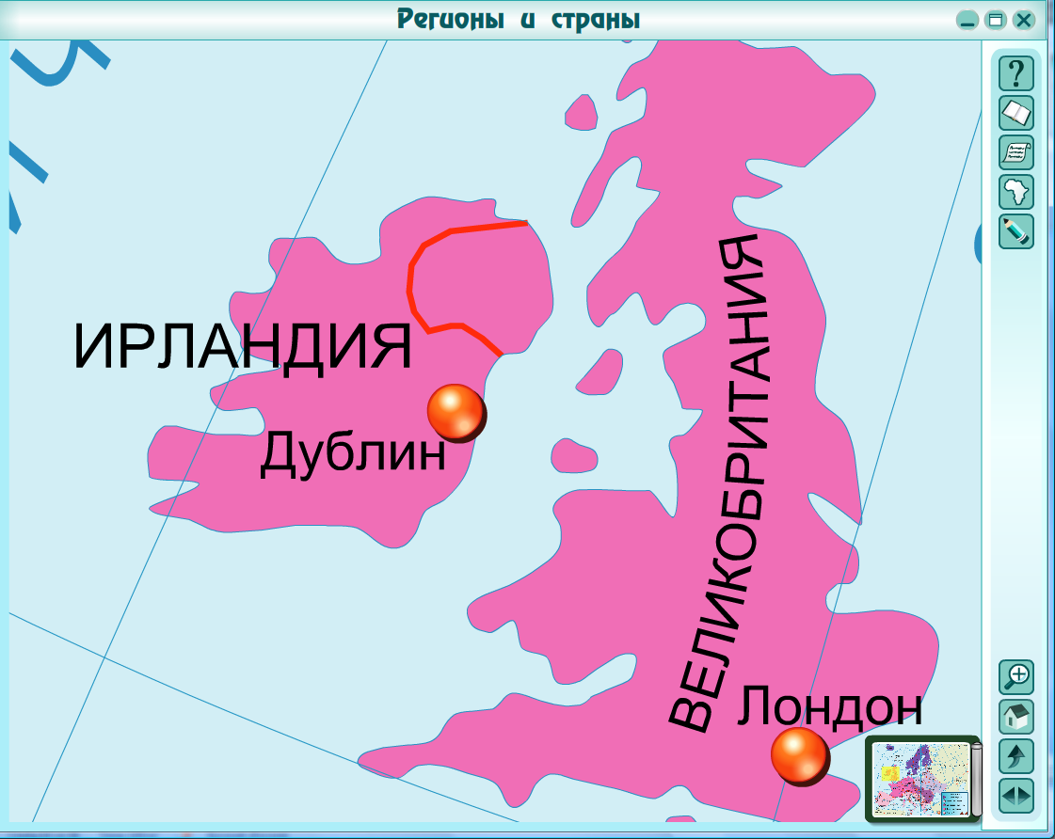
Уникальные функции
Инструмент Чертежник
Инструмент Лупа

Slide 47
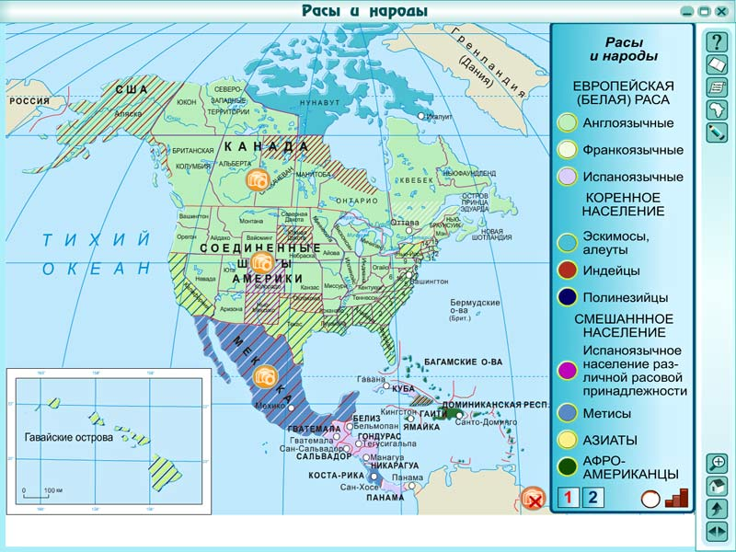
Интерактивные географические карты
К картам подобраны фото- и видеоматериалы, рассказывающие о природе, населении, религиях и культуре стран и континентов.

Slide 48
Фото- и видеоматериалы

Slide 49
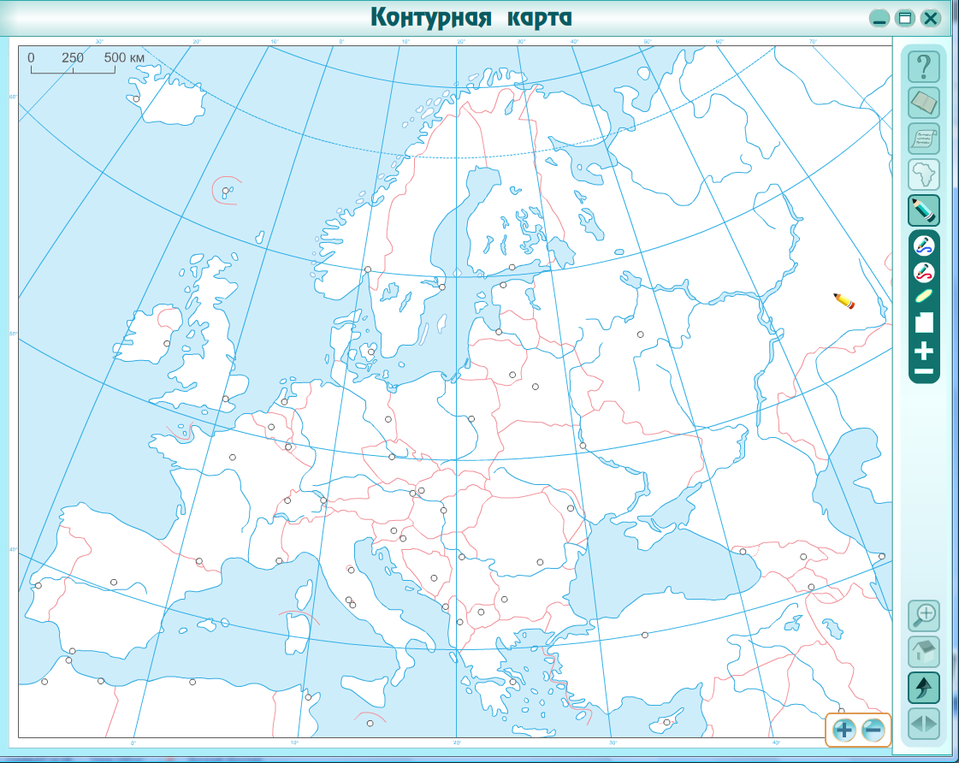
Контурная карта
Контурная карта предусмотрена для проведения контрольных опросов на интерактивной доске.

Slide 50
Географический диктант
Диктант с возможностью «скрыть»/«показать» ответ позволяет проверить степень усвоения терминов и географических названий.

Slide 51
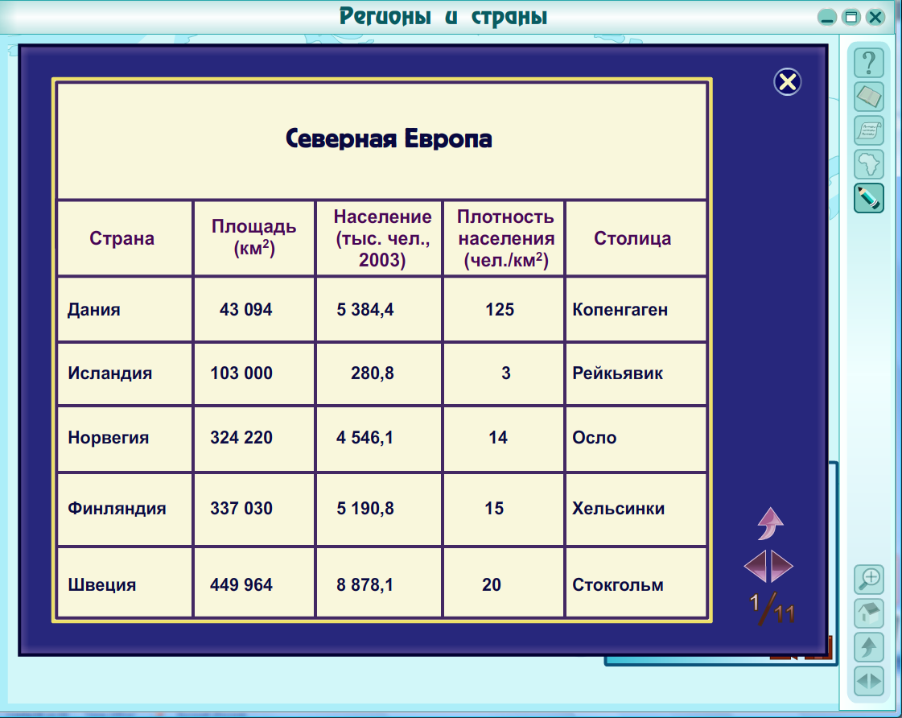
Дополнительные ресурсы
Словарь основных терминов и понятий представлен в каждом плакате.
Важные статистические данные по странам и показатели экономической деятельности в виде таблиц.

Slide 52
Интерактивные плакаты. Английский язык.
Грамматика: части речи
Грамматика: глагол
Программы адресованы преподавателям и учащимся 1–11 классов общеобразовательных и специализированных учебных заведений..
Наглядная форма представления теоретических
сведений (интерактивные таблицы и рисунки,
анимационные ролики)‏
Коммуникативный подход в обучении
иноязычной грамматике
Интерактивные упражнения и тесты
с возможностью распечатки
Интерактивная таблица с неправильными
глаголами
Иллюстрированные опорные конспекты
Notes:
52

Slide 53
Теоретический материал представлен в виде
интерактивных схем и таблиц
Notes:
53
53

Slide 54
Анимационные ролики
Анимационные ролики иллюстрируют правила образования грамматических структур.
Notes:
54

Slide 55
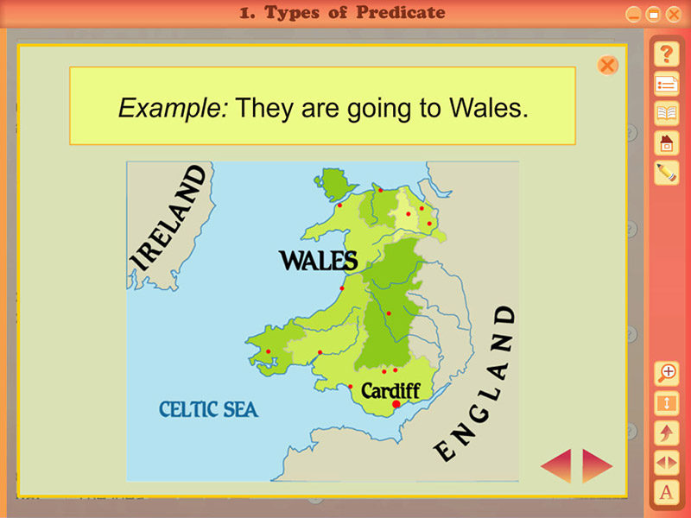
Иллюстрации
Каждый рисунок таблицы можно увеличить. По образцу учащиеся составляют новые предложения, используя опорные слова.

Slide 56
Уникальные функции
Режим
«скрытого отображения»
Инструмент Чертежник

Slide 57
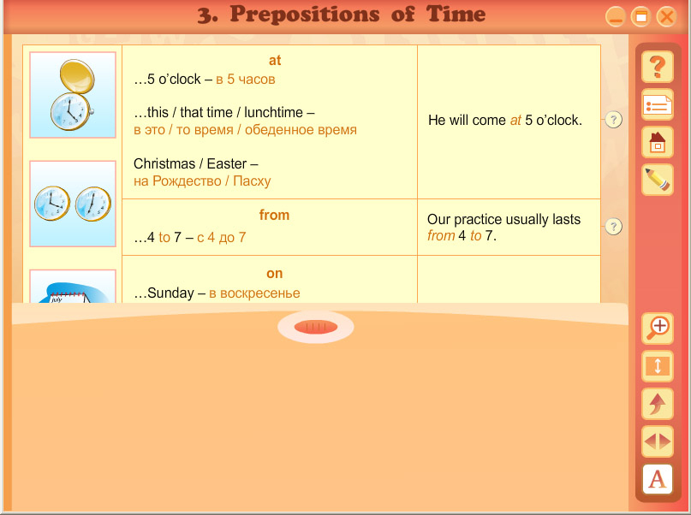
Уникальные функции
Инструменты Шторка и Лупа помогают концентрировать внимание учащихся на определенном фрагменте плаката.
Notes:
57

Slide 58
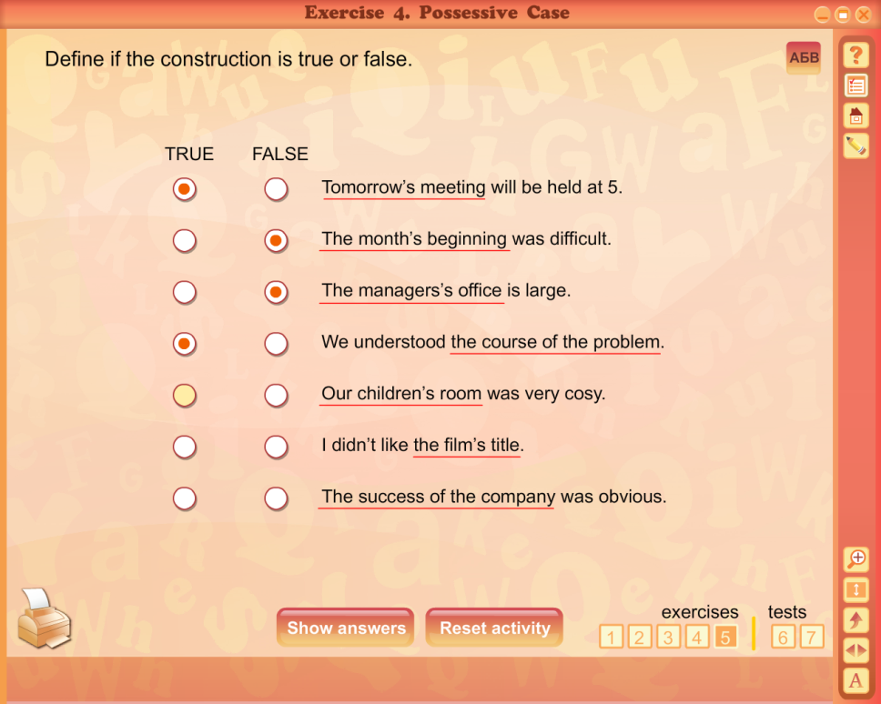
Интерактивные упражнения
Упражнения можно распечатать и использовать в качестве раздаточного материала.

Slide 59
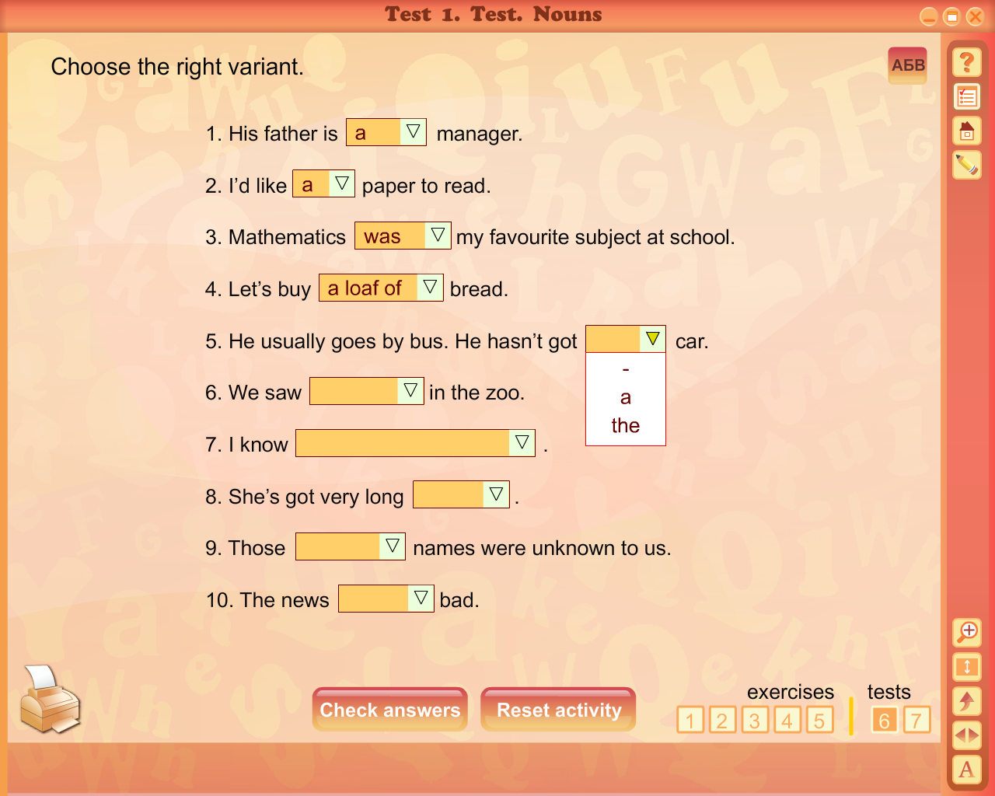
Контрольные тесты
К каждой теме плаката предлагается 20 тестовых заданий.

Slide 60
Интерактивные плакаты. Русский язык. Части речи. Морфология современного русского языка и культура речи
Программа адресована преподавателям и учащимся 5–11классов общеобразовательных и специализированных учебных заведений.
Базовый и углубленный уровень материала по теме
Наглядная форма представления теоретических сведений
в виде интерактивных схем, таблиц, классификаций
Эффективный алгоритм изучения правил
русского языка
Иллюстрированные опорные конспекты
Особенностью программы является материал для тренировочных упражнений, грамматических задач – пословицы, поговорки, афоризмы.
Notes:
60

Slide 61
Теоретический материал представлен в виде
интерактивных схем и таблиц
Notes:
61

Slide 62
Дополнительная информация и материал углубленного уровня представлены отдельной страницей
Notes:
62

Slide 63
Уникальные функции
Режим
«скрытого отображения»
Инструмент Чертежник
Notes:
63

Slide 64
Уникальные функции
Инструмент Увеличительное стекло помогает сконцентрировать внимание на определенном фрагменте плаката.
Notes:
64

Slide 65
Интерактивные плакаты:
История Росcии (IХ–ХVII)
История Росcии (ХVIII–ХIХ)
Программы адресованы преподавателям и учащимся 6, 7 и 10–х классов общеобразовательных и специализированных учебных заведений.
Основное содержание каждой темы раскрывается в интерактивных схемах и таблицах
Интерактивные карты, отражающие изменения
территории государства в исторические периоды
Анимационные ролики, посвященные
великим битвам прошлого
Аудиорассказы о правителях Древней Руси,
интерактивные генеалогические древа Рюриковичей и Романовых
Интерактивный исторический диктант
! Предусмотрены инструменты для пополнения коллекций иллюстраций и изменения содержания диктантов

Slide 66
Интерактивные таблицы и схемы
Интерактивные таблицы и схемы помогут учителю проводить уроки с применением методики проблемного обучения.

Slide 67
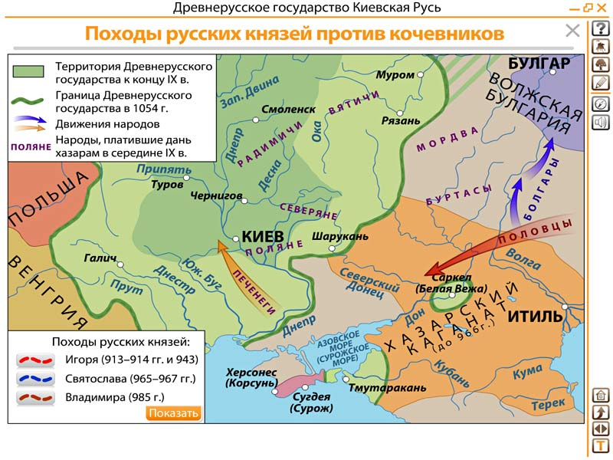
Интерактивные карты и анимации
Интерактивные карты и анимации позволяют проследить ход военных событий, отражают изменения территории государства в различные периоды.

Slide 68
Исторические галереи
К каждой теме подобрано собрание репродукций картин, гравюр, рисунков и фотографий. Предусмотрена возможность «скрывать» подписи иллюстраций.

Slide 69
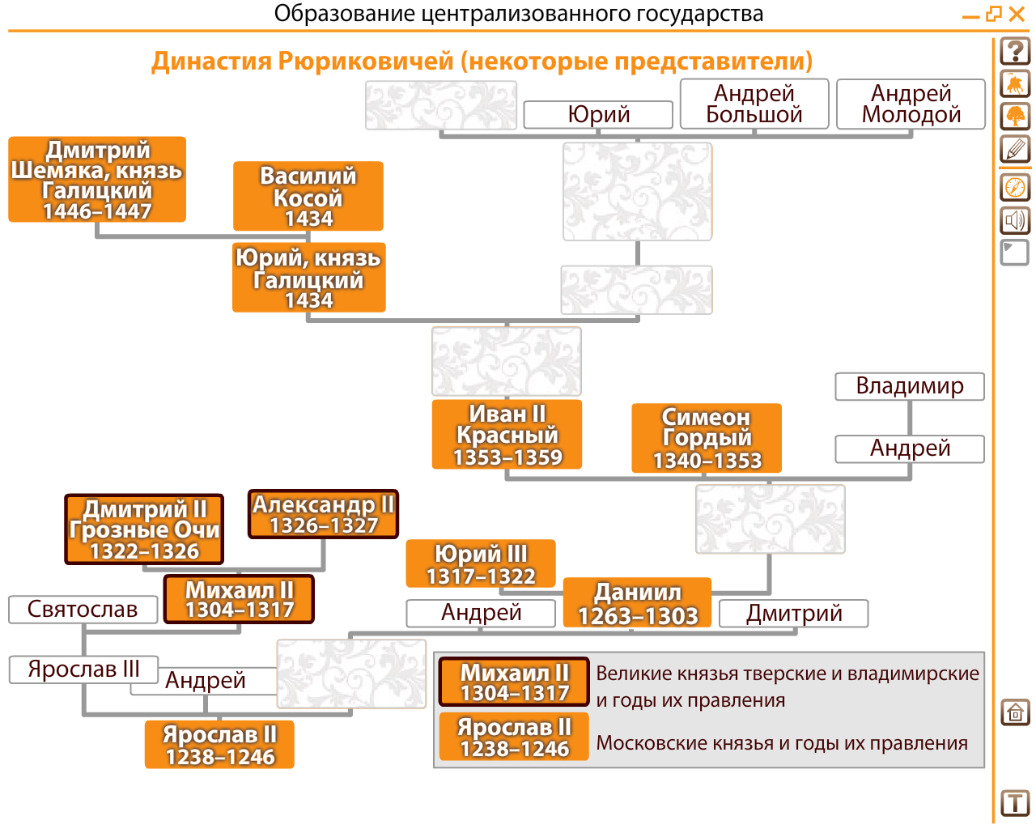
Интерактивные генеалогические древа
В интерактивных схемах предусмотрена возможность «скрыть»/«показать»
имена правителей.

Slide 70
Дополнительные ресурсы. Словарные статьи
Используя инструмент Чертежник, можно заполнить пропуски в словарных статьях, а затем проверить правильность написания.

Slide 71
Дополнительные ресурсы. Аудиоресурсы
При прослушивании аудиоресурсов учитель имеет возможность работать с другими ресурсами плакатов – с картой, иллюстрацией и пр.

Slide 72
Инструменты для пополнения коллекции изображений
Специальный инструмент дает учителю возможность пополнять коллекцию иллюстраций и добавлять подписи к ним в разделах по культуре.

Slide 73
Исторический диктант
Диктанты помогут учителю при проведении опроса у интерактивной доски.
Инструмент Конструктор позволяет изменять содержание диктантов:
добавлять новые вопросы, менять их местами, удалять.

Slide 74
Виртуальные лабораторные работы
по физике 7–9 класс
Мультимедийное учебное пособие с высоким уровнем интерактивности и качественной реалистичной графикой.
Цель программы –
помочь учащимся овладеть ислледовательскими навыками, умением самостоятельно форомулировать выводы из своих наблюдений.
Программа обеспечивает максимальную наглядность, точность соответствия модели реального оборудования для проведения разнообразных физических экспериментов.

Slide 75
Особенности программы:
11 лабораторных работ по основным темам физики за 7–9 класс
Интерактивное экспериментальное оборудование для демонстрации и проведения физических опытов
Теоретические сведения и раздел для повторения
Экспериментальные задачи
Вывод результатов работы на печать

Slide 76
Раздел «Повтори теорию»
Представлены теоретические сведения, необходимые для планирования
и проведения эксперимента:
Определения
Формулы
Таблицы
Графики
Схемы

Slide 77
Раздел «Предложи способ»
Учащийся должен дать
ответ на проблемный
вопрос.
Представленное
оборудование
помогает решить
поставленную
задачу.
Предоставляется
возможность сравнить
свой вариант ответа
с предлагаемым в
программе.

Slide 78
Раздел «Ход работы»
Раздел содержит экспериментальные задания, направленные на реализацию цели работы и необходимое для этого интерактивное оборудование.

Slide 79
Разделы «Проверь себя» и «Отчет»
В разделе предлагается несколько дополнительных заданий, которые помогут глубже понять физические процессы и закономерности.
Результаты работ фиксируются в специальном отчете, который можно вывести на печать.

Slide 80
Серия
ИНТЕРАКТИВНЫЕ НАГЛЯДНЫЕ ПОСОБИЯ
ИНТЕРАКТИВНЫЕ НАГЛЯДНЫЕ ПОСОБИЯ. ЕСТЕСТВОЗНАНИЕ.
Программа предназначена для изучения основ
предметов естественно-научного
цикла учащимися 5–9 классов.
ИНТЕРАКТИВНЫЕ НАГЛЯДНЫЕ ПОСОБИЯ. ИКТ.
Программа предназначена для изучения различных
тем курса «Информатика и ИКТ» учащимся 5–8 классов общеобразовательных учебных заведений, а также может использоваться на дополнительных занятиях в начальной школе (знакомство учащихся с основами информационно-коммуникационных технологий).
Notes:
80

Slide 81
Особенности программ серии
Специальные возможности, позволяющие максимально использовать функционал интерактивной доски
Оригинальная, наглядная и доступная форма подачи материала
Интерактивные возможности и специальные инструменты для удобства ведения урока
Возможность включения и выключения текста и графики или отдельных их элементов
Наборы упражнений и система интерактивных тестов с возможностью распечатки – в каждой теме

Slide 82
Интерактивные наглядные пособия. ИКТ
Программа представлена набором из 45 информационно-обучающих модулей, сгруппированных по тематическим разделам:
Аппаратное обеспечение,
Программное обеспечение,
Сеть и Интернет.
Каждый модуль содержит большое количество интерактивных иллюстраций, которые наглядно представляют изучаемые
термины и понятия.
Для закрепления и контроля знаний в программе предусмотрена база интерактивных тестов, которая
включает 675 вопросов.

Slide 83
Интерактивные наглядные пособия. Естествознание
Программа включает набор из 52 информационно-обучающих модулей, сгруппированных в три тематических блока:
Жизненные процессы,
Материалы и их свойства,
Физические процессы.
Каждый модуль содержит большое количество интерактивных иллюстраций и мультимедиа-объектов, которые
наглядно представляют изучаемые
термины и понятия.
Интерактивные тесты (по 20 вопросов в каждом модуле) и увлекательные игровые задания помогут закрепить полученные знания. Дополнительные справочные материалы расширят кругозор учащихся.

Slide 84
Серия
ИНТЕРАКТИВНЫЕ ТВОРЧЕСКИЕ ЗАДАНИЯ
Креативный подход к изучению школьных предметов
Биология. 7–9 классы
Химия. 8–9 классы
Физика. 7–9 классы
Notes:
84

Slide 85
Серия ИНТЕРАКТИВНЫЕ ТВОРЧЕСКИЕ ЗАДАНИЯ
Цель программ серии:
развивать креативное мышление учащихся
актуализировать и систематизировать знания
контролировать степень усвоения материала
Особенности серии:
Разнообразие типов заданий
Нестандартные формы проверки
знаний
Большое количество наглядного
материала
Интерактивный режим выполнения
заданий
Возможность распечатки упражнений
Отчеты о проделанной работе
Notes:
85

Slide 86
Серия ИНТЕРАКТИВНЫЕ ТВОРЧЕСКИЕ ЗАДАНИЯ
Содержание программ позволяет использовать пособия как
источник информации
Благодаря высокому качеству наглядного материала программы можно
эффективно использовать как наглядные пособия
Нестандартные разноуровневые задания и упражнения позволяют
использовать пособия для закрепления и контроля знаний учащихся
Notes:
86

Slide 87
Работа с графическим материалом
Notes:
87

Slide 88
Составление разноуровневых схем, таблиц, классификаций
Notes:
88

Slide 89
Ролевые игры, подготовка докладов, тесты, кроссворды.
Notes:
89

Slide 90
Подсказки к заданиям
Notes:
90

Slide 91
Отчет с результатами
При завершении заданий и упражнений программа выдает отчет о проделанной работе, который можно распечатать.
Распечатанные отчеты, схемы, таблицы могут служить опорными конспектами по изученным темам.
Notes:
91

Slide 92
СТРАНА ЛИНГВИНИЯ.
Русский язык в алгоритмах, стихах и рисунках
Поможет изучить сложные правила русской орфографии, фонетики и графики, расширить словарный запас и повысить грамотность письма благодаря специ-альным орфографическим алгоритмам, мнемоническим стихам, словарям.
Последовательное использование мнемонических стихов как дидактического инструмента в сочетании с рисунками и музыкальным сопровождением.
Интерактивный обучающий диалог с ребенком, множество разнотипных упражнений с возможностью выбора индивидуального образовательного маршрута при изучении орфографии.
Семь цифровых словарей, в т.ч. не имеющих аналогов.
Описание методов использования программы, планы уроков, сценарии 4 игр, более 100 оригинальных упражнений и головоломок, 6 интерактивных демонстраций.

Slide 94
Азбука искусства.
Как научиться понимать картину
Цель программы –
познакомить учащихся с основами языка изобразительного искусства, показать связь композиции произведения и его содержания
с помощью определенного алгоритма.
Оригинальное построение учебного курса с органично встроенными элементами игры помогает выработать новые эвристические подходы к познанию искусства.
Каждый урок озвучен и включает анимированные мини-лекции и блок практических интерактивных заданий.
Notes:
94

Slide 95
Оригинальная система подачи материала
Раскрытие замысла художника
через анализ композиции картины, цвета, линии, символики.
Дополнительный справочный
материал: словарь терминов
биографии художников,
коллекция картин и многое
другое.
Озвученные диалоги о картинах
и искусстве
Видеосюжеты
Классическая музыка
Интерактивные задания и тесты
Notes:
95

Slide 96
Структура уроков
Изучение
дополнительного
материала
Закрепление
изученного
Изучение
основного
материала
Раздел «Это интересно»
Лекции
с мультимедийным
сопровождением
Интерактивные
Тестовые задания
в конце каждого урока
Виртуальный музей
Notes:
96

Slide 97
Дополнительные разделы программы
Библиотека (дополнительный справочный материал)
‏
«Комната отдыха», «Запасники» (галерея картин)‏
Факультатив
А также
ВИРТУАЛЬНЫЙ ЭКЗАМЕНАЦИОННЫЙ КАБИНЕТ
Notes:
97

Slide 98
Учимся изучать историю: работа с датами, картами, первоисточниками
Оригинальный курс на основе деятельностного подхода
Программа предназначена для использования в 5 классе при изучении курса «История Древнего мира».
Программа поможет учащимся
овладеть знаниями об эффективных способах познания прошлого;
обучит приемам работы с датами, историческими картами, документами,
с памятниками культуры;
научит изучать, сравнивать и оценивать исторические события, выполнять проектные работы.

Slide 99
Особенности программы
Системное формирование умений
самостоятельной познавательной
деятельности учащихся
в процессе обучения истории.
Наглядное представление
учебного материала.
Адресные рекомендации
учащимся на основе анализа
результатов их работы в
программной среде.
Приобретенные в ходе работы с программой исторические умения
и навыки станут залог успешного изучения предмета в старших классах.

Slide 100
Особенности программы
Изучаем:
«Счет лет в истории»
«Историческая карта»
«Исторические источники»
В каждом уроке каждого раздела представлены интерактивные обучающие модули, а также
модули тренинга и тестирования.

Slide 101
Содержание программы
Программа ведет интерактивный диалог с учеником, стимулируя
его к активной познавательной деятельности.

Slide 102
Результаты работы учащегося
Результаты работы ученика с программой автоматически фиксируются и анализируются. Учащимся выдаются рекомендации о том, какие темы сле-
дует закрепить и в каком разделе можно получить нужную информацию.

Slide 103
Специальный справочный раздел «Учусь познавать историю»
Справочный раздел посвящен проблемам познания истории и содержит
как справочно-информационные статьи, так и памятки с наглядными приме-рами о способах учебной деятельности на уроках.
Раздел направлен на развитие навыков познавательной и исследовательской деятельности на уроке и вне урока, на углубление и расширению программных знаний по истории.

Slide 104
MICE and NICE ENGLISH
Специализированный программный продукт для коллективного обучения на уроках английского языка
Уникальная технология, заложенная в программу, позволяет организовать совместную работу нескольких учащихся у одного экрана при одновременной работе с несколькими компьютерными мышами.
Для работы с учащимися 7–11 классов

Slide 105
Содержание программы
Программа включает более 100 разнотипных интерактивных заданий, объединенных в тематические разделы:
British Life and Culture
Native Town
Likes and Dislikes
Books in my Life
Music
What do you want to be?
Cinema and Television
Computer Technologies
Healthy Lifestyle
Sports
Quiz
Задания вариативны по уровню сложности, предполагают работу учащихся с различными мультимедийными объектами – интерактивными текстами, рисунками, таблицами и аудиоматериалами.

Slide 106
Организация коллективной работы
В программе предусмотрены цветовые поля – рабочие зоны. Выбор цвета поля осуществляется учащимися, работающими за одним компьютером, или учителем до начала занятия. При этом каждый курсор окрашивается в цвет выбранного поля.

Slide 107
Организация коллективной работы
Одновременно в программной среде могут работать от 2 до 4 учащихся.
На экране всегда отображается столько курсоров, сколько USB-мышей подклю-чено к компьютеру.
Каждый учащийся будет определять свой курсор по порядковому номеру, прис-военному при подключении компью-терной мыши.
Для работы с программой нужно использовать про-водные или беспроводные USB-мыши.

Slide 108
Типы заданий
Задания программы подразделяются на два типа:
сотрудничество и викторина

Slide 109
Типы заданий
Задания типа сотрудничество:
Учащимся предлагаются задания одного характера, но разного содержания. Каждый выполняет работу индивидуально в своем поле, но от его результата зависит общий результат. Если один допускает ошибку, то остальные не могут перейти к новому блоку упражнений.
Учащимся предлагаются общие задания, т. е. вся группа за компьютером решает одну задачу.
Такие задания нацеливают учащихся на обсуждение текущих ошибок и результатов, поиск совместных решений, согласование своих действий.

Slide 110
Типы заданий
Викторина. Ученики выполняют задания по одной теме, но каждый работает
в своей части экрана. Соревновательный характер викторины позволяет про-водить ее не только между учащимися, работающими за одним компьютером, но и между командами, сидящими за разными компьютерами.

Slide 111
Статистика
Программа фиксирует действия учащихся: ведет подсчет правильных ответов
и времени, потраченного на выполнение каждого задания.
В разделе Статистика отражаются общие (по прохождению всей темы) и подробные (по каждому заданию) результаты:

Slide 112
ДЕПАРТАМЕНТ ОБРАЗОВАНИЯ КОМПАНИИ «НОВЫЙ ДИСК»
ПО ВОПРОСАМ СОТРУДНИЧЕСТВА И ПРОДАЖ
ОБРАЩАТЬСЯ ПО ТЕЛЕФОНАМ:
+ 7 (495) 785-65-13, 287-96-35
e-mail: edu@nd.ru
www.school.nd.ru
Notes:
112

